Slide 1
Cascade Style Sheet CSS
Presented by Adela Spirkova 13 July 2020
Notes:
Pripodobneni k Wordu a Powerpointu

Slide 2
Co je to CSS? CSS Říká jaké se budou zobrazovat
Barvičky
Velikosti
„Za pomoci kombinace jednoduchých stylů lze vytvořit komplexní a krásné prezentace“
Styl písma
Mezery, Ohraničení
Speciální efekty a jiné
Notes:
Co všechno do CSS spadá

Slide 3
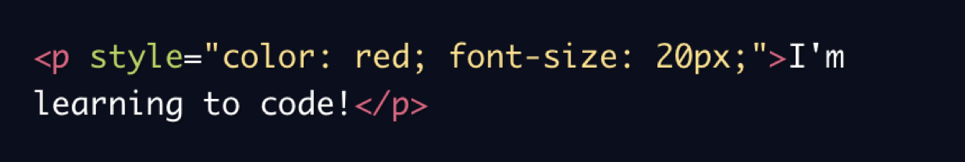


Linking CSS to HTML
1
inline styling
<style> tag
linking the CSS file
Notes:
lepší zadávání práce
vyzkouset si inline style v Chrome Dev
href=. adresa, cesta k CSS soubopru
type = typ dokumentu rel = vztah mezi html a css dokumentem

Slide 4
Linking CSS to HTML
1
CSS je v jiném souboru, než index.html
Separujeme obsah stránky od vzhledu
Snížíme opakující se kód
Jeden CSS soubor pro celý web
Notes:
lepší zadávání práce

Slide 5
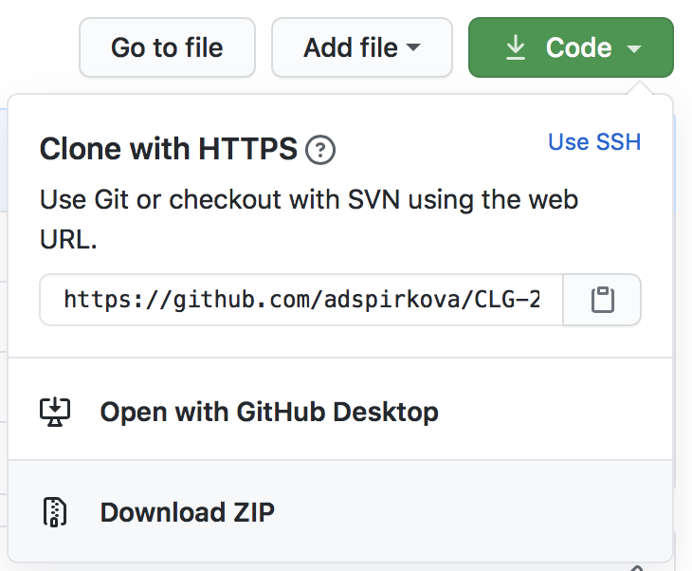
Barvíme
2
Otevřete si adresář s projektem (ve VSCode)
Otevřte soubor ‘style.css’
Nalinkujeme v ‘index.html‘
https://github.com/adspirkova/CLG-2020
Notes:
!. krok nalinkovat cssko

Slide 6
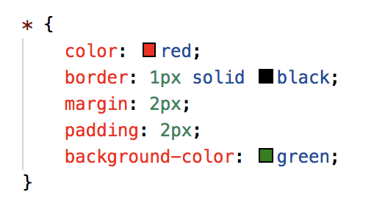
Barvíme
2
Notes:
Not have more than 5 colours
#ff0000, #FF9B94
rgba(0, 0, 255, 0.5);

Slide 7
Barvy
2
https://www.colorzilla.com
https://www.canva.com/colors/color-palette-generator/
https://colorpalettes.net
https://color.adobe.com/create/color-wheel
HEX | #rrggbb | #00ff00;
RGB | rgb(red, green, blue) (A – opacity) | rgb(0, 255, 0);
NAME | color names | green
Notes:
/https://cssgenerator.org/rgba-and-hex-color-generator.html
Each parameter (red, green, and blue) defines the intensity of the color between 0 and 255
In CSS, a color can be specified using a hexadecimal value in the form:
#rrggbb
Where rr (red), gg (green) and bb (blue) are hexadecimal values between 00 and ff (same as decimal 0-255).

Slide 8
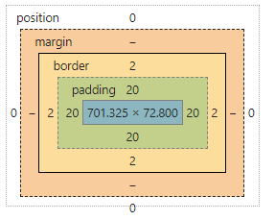
BOX Model – Chrome dev. tools
3
Position
- pozicování elementu
Margin
vnější okraj
Border
ohraničení
Padding
vnitřní okraj
Obsah
modrý vnitřek

Slide 9
Jednotky velikosti
Absolutní – neškálují
4
cm | centimetry
mm | milimetry
in | palce
px | pixel
Relativní – škálují
em | Relativní k velikosti písma
vw | Relativní k 1% šíře obrazovky
vh | Relativní k 1% výšce obrazovky
vmin | Relativní k 1% menší dimenze (telefon má obráceně než monitor)
vmax | Relativní k 1% větší dimenze
% | Relativní k předkovi
Notes:
px je jeden sviti bod obrazovky, jedne bod v obrazku

Slide 10
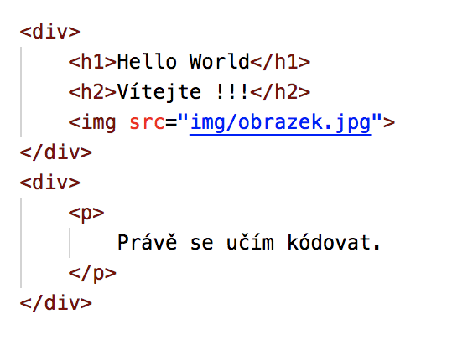
Oddělovač obsahu - div
5
<div> nám slouží k logickému oddělení částí webu
Menu
Levý sloupec
Galerie
index.html
„Je dobré oddělovat logické části“

Slide 11
Anatomie CSS pravidla
6

Slide 12
Středník
Zacílené elementy
selector {
background: black;
}
Declaration block
Jak to nastavuji
Co nastavuji
Notes:
syntax

Slide 13
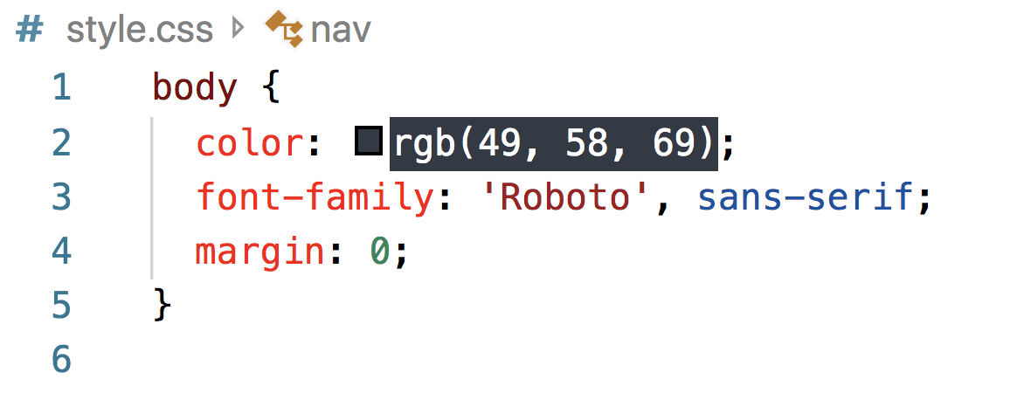
Píšeme CSS #1
7
Vybírám tag <body>
Color – barva textu
Font-family – Výběr fontu
Margin – viz. Box model
Google Fonts
Notes:
zaciname

Slide 14
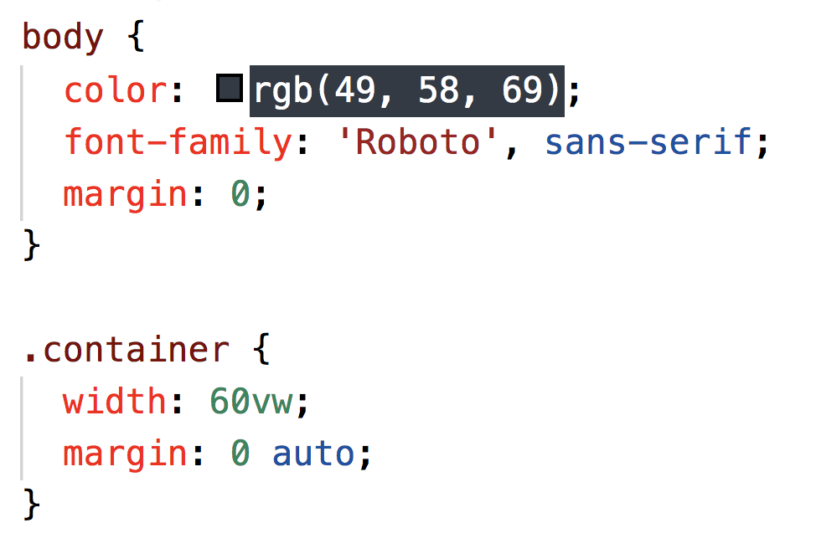
Píšeme CSS #2
8
Zadáváme výšku a šířku v závislosti procent obrazovky!
style.css
vw | Relativní k 1% šíře obrazovky
vh | Relativní k 1% výšce obrazovky
vmin | Relativní k 1% menší dimenze (telefon má obráceně než monitor)
vmax | Relativní k 1% větší dimenze

Slide 15
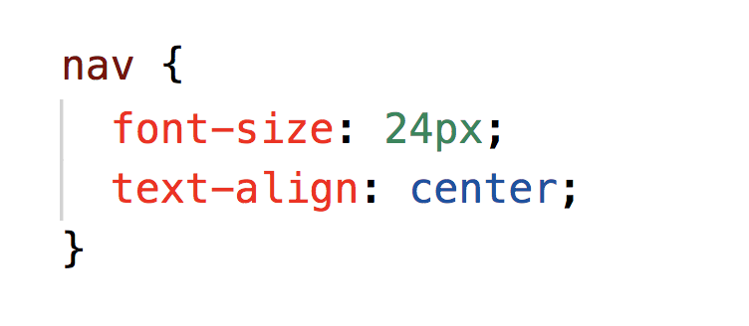
Píšeme CSS #3
9

Slide 16
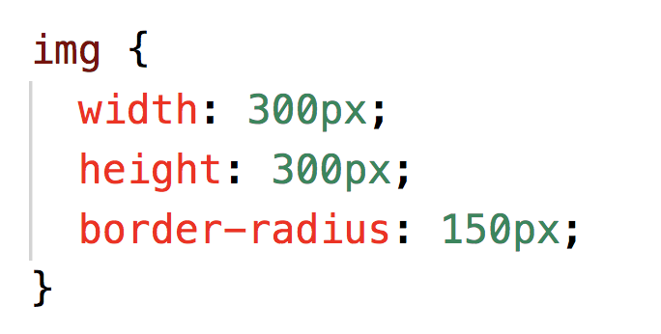
Píšeme CSS #4
10
style.css
border-radius : kulaté rohy

Slide 17
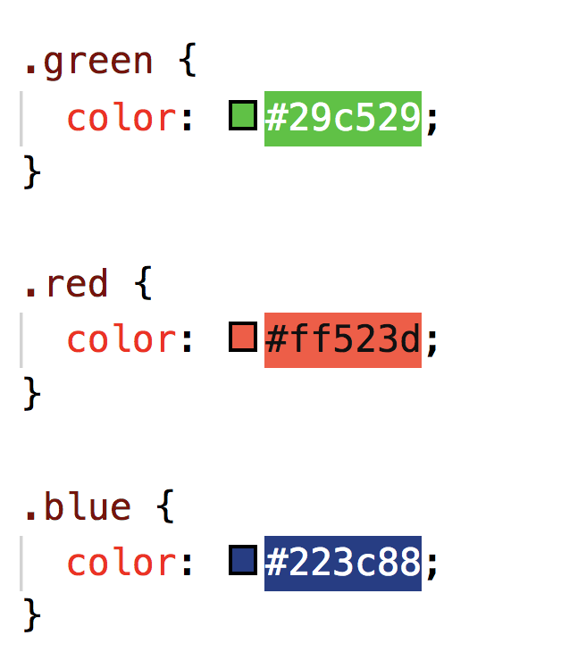
Píšeme CSS #5
11
<span> tag

Slide 18
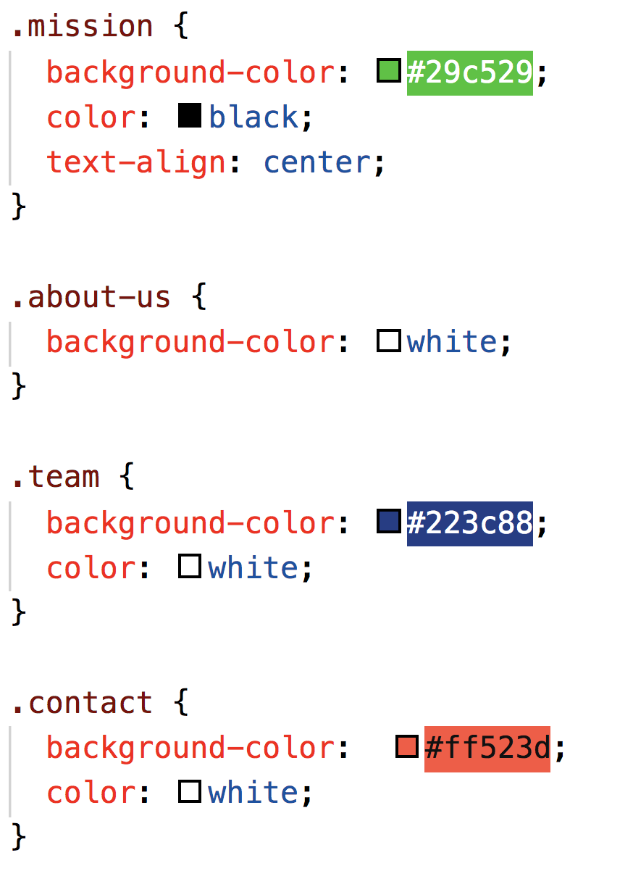
Píšeme CSS #5
11
barvíme sekce

Slide 19
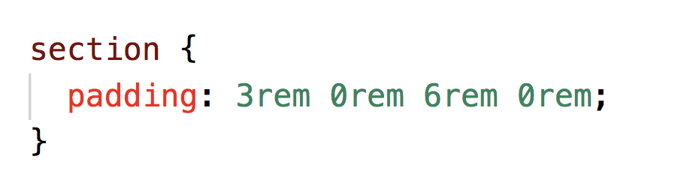
Píšeme CSS #6
12

Slide 20
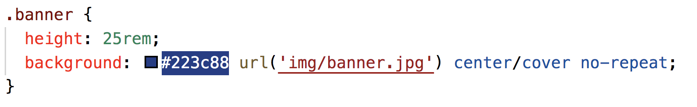
Píšeme CSS #7
13
style.css

Slide 21
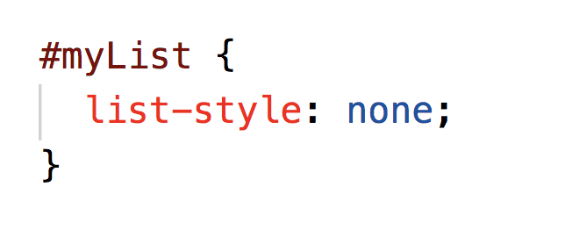
Píšeme CSS #8
14
Na w3schools lze zjistit co bude v list-style
Notes:
https://www.w3schools.com/cssref/pr_list-style.asp

Slide 22
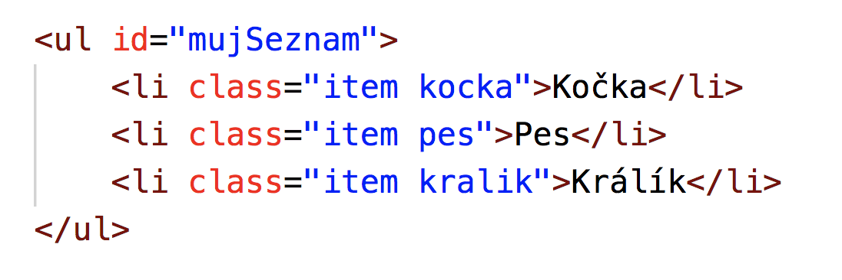
CSS : id & class selectors #1
15
style.css
id
Unikátní hodnota na stránce
class
Může být využito vícekrát

Slide 23
CSS : id & class selectors #2
16

Slide 24
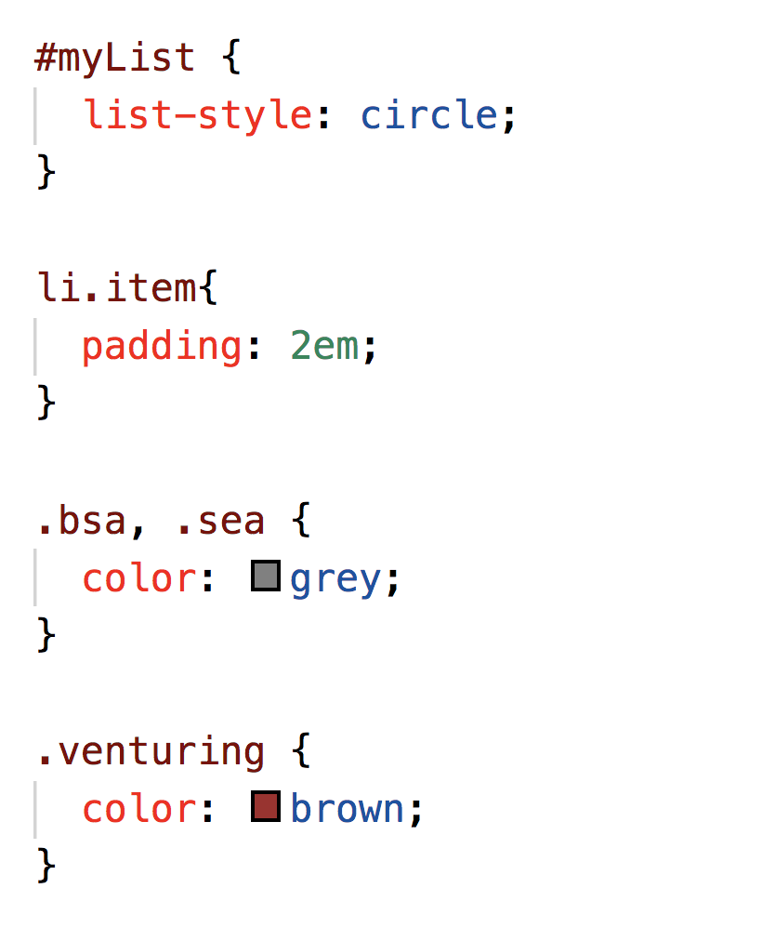
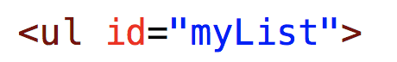
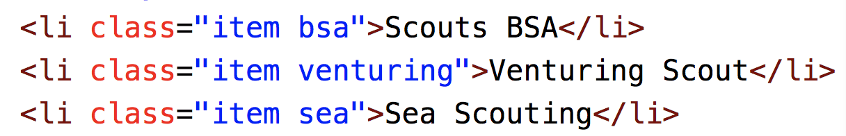
vybírám id
vybírám class item, když je na li
classa bsa a sea budou mít stejný styl
vyberu jen classu venturing

Slide 25
Píšeme CSS #9
17

Slide 26
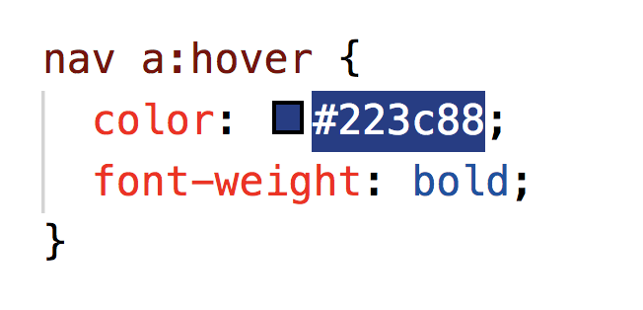
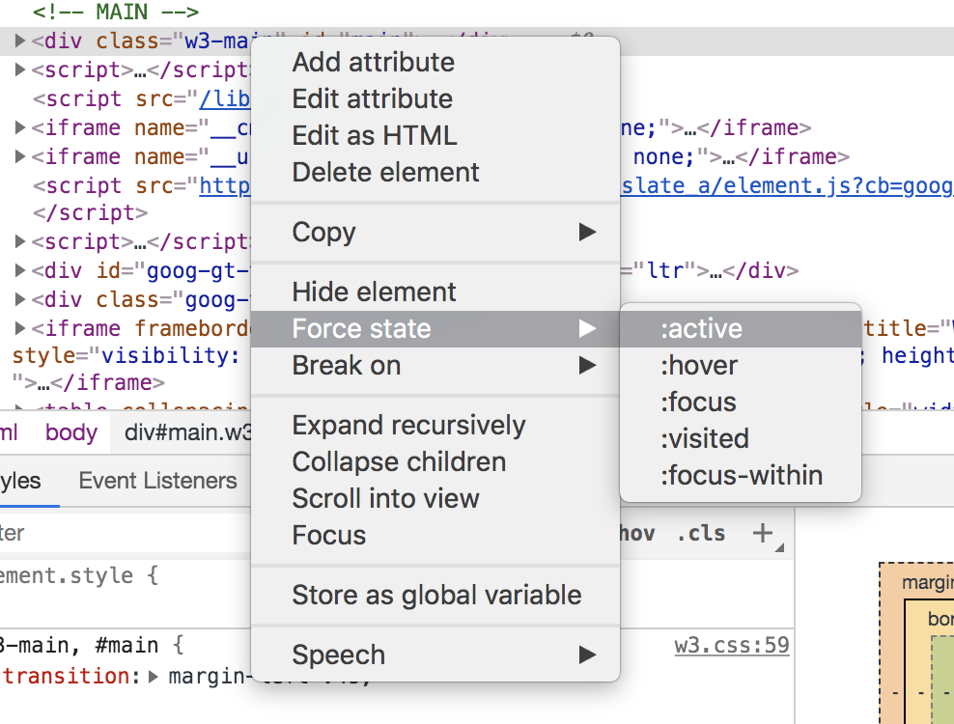
Chrome dev tool:
Inspect -> pravý klik na tag -> Force state
elementům lze nastavit styl pro speciální stav
- třeba po najetí myší :hover

Slide 27
Více na
18
https://www.w3schools.com/css/default.asp
Notes:
https://haveibeenpwned.com
https://www.photopea.com
unhide

Slide 28
Flexbox
19
https://css-tricks.com/snippets/css/a-guide-to-flexbox/
http://flexboxfroggy.com/#cs
https://the-echoplex.net/flexyboxes/

Slide 29
Další zdroje
20
https://www.photopea.com
https://pixabay.com
https://www.colorzilla.com
https://www.canva.com/colors/color-palette-generator/
https://colorpalettes.net
https://color.adobe.com/create/color-wheel
https://www.jpegmini.com
https://www.flaticon.com
Notes:
https://haveibeenpwned.com
https://www.photopea.com
unhide

